Slide 1
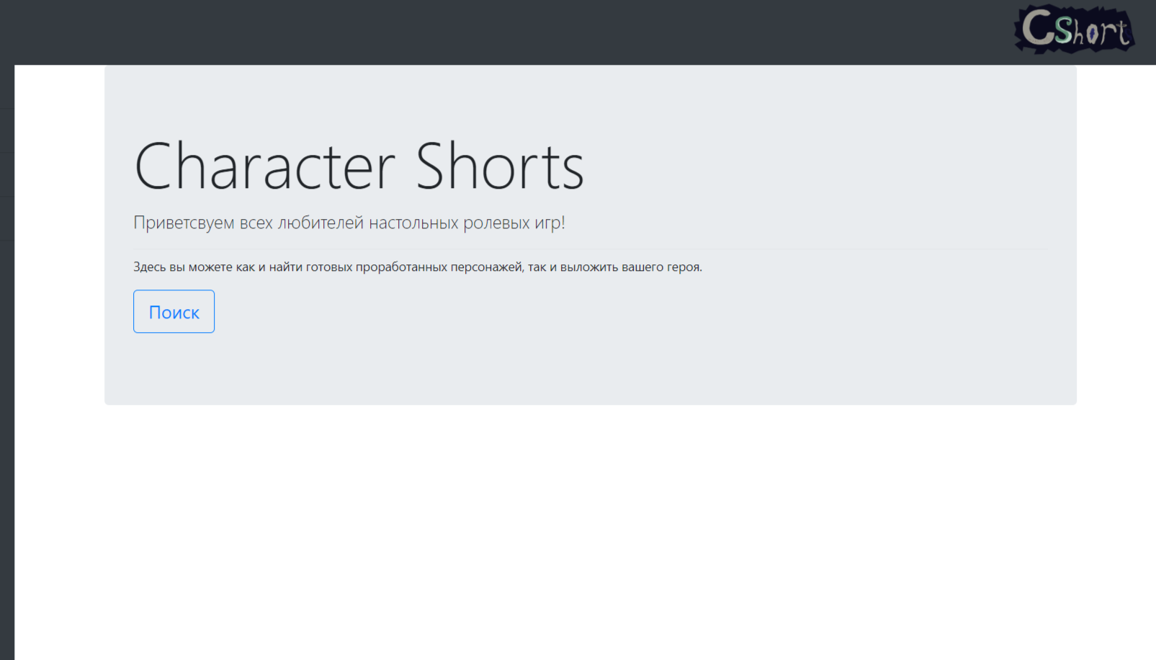
Character Shorts
Создатели
Исланов Артём
и
Биткин Арсений

Slide 2
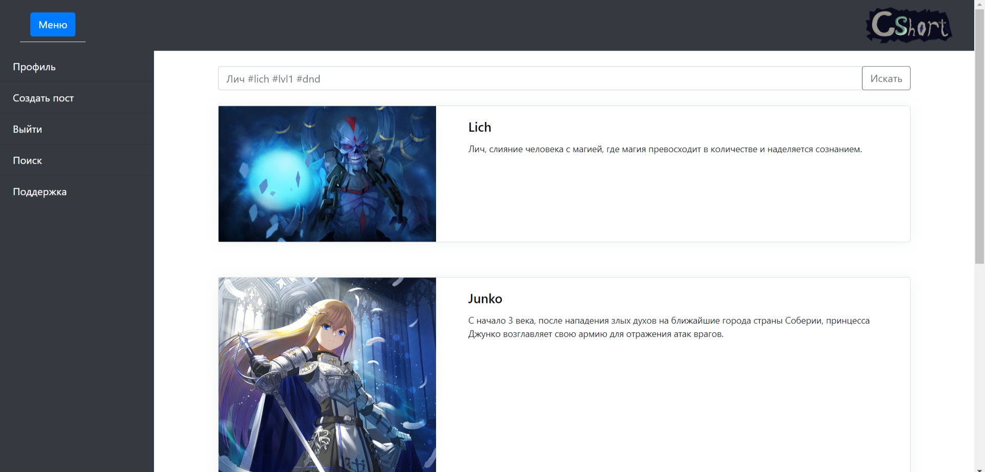
Цель проекта
Сайт Character shorts предназначен для людей, которые хотят поделиться своими персонажами для разнообразных настольных ролевых игр или найти себе подходящего.

Slide 3
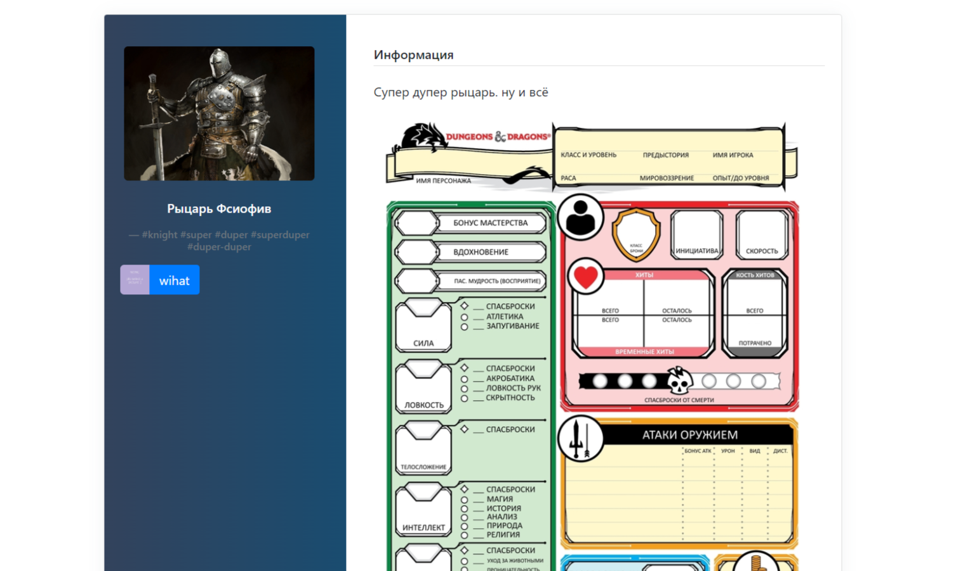
Просмотр публикаций

Slide 4
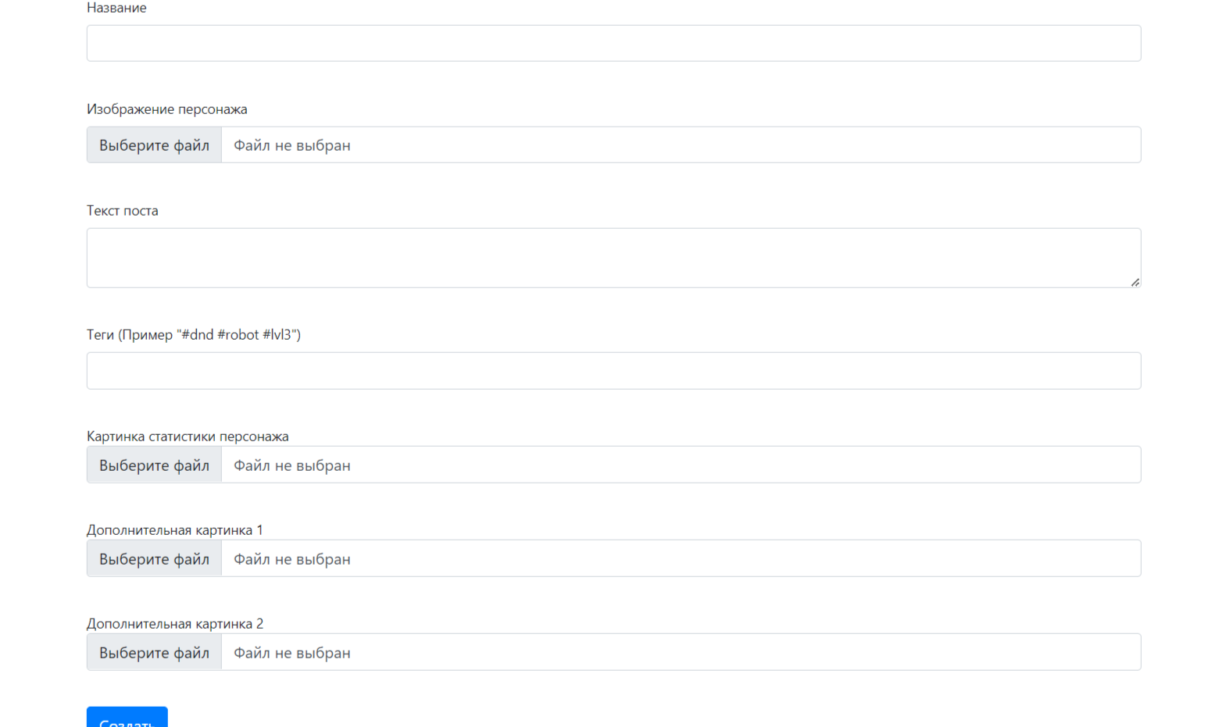
Создание своих публикаций

Slide 5
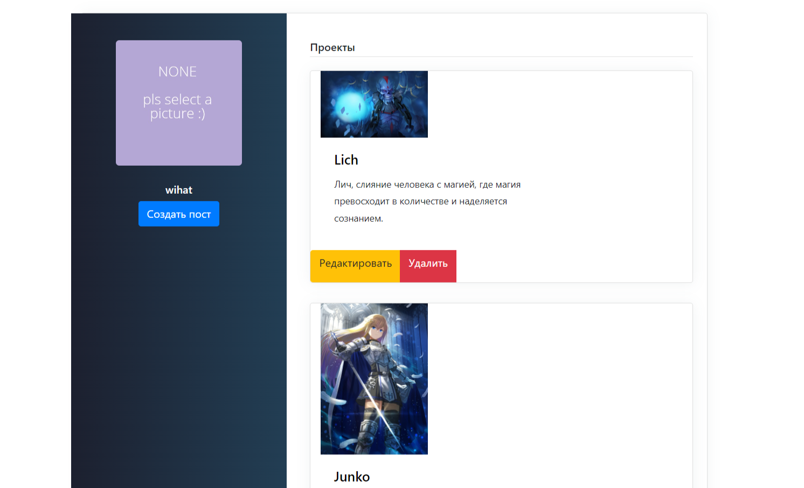
Профили

Slide 6
Ну вроде всё
Создание, редактирование и удаление постов.
Создание аккаунтов и редактирование.
Поисковик по тегам и/или названию
Просмотр постов ( регистрация не
обязательна)

